Slide 1




Hackathon TJCE + UFC
Equipe 11 - D1
Conectando a dignidade humana e a preservação ambiental em cada decisão

Slide 2


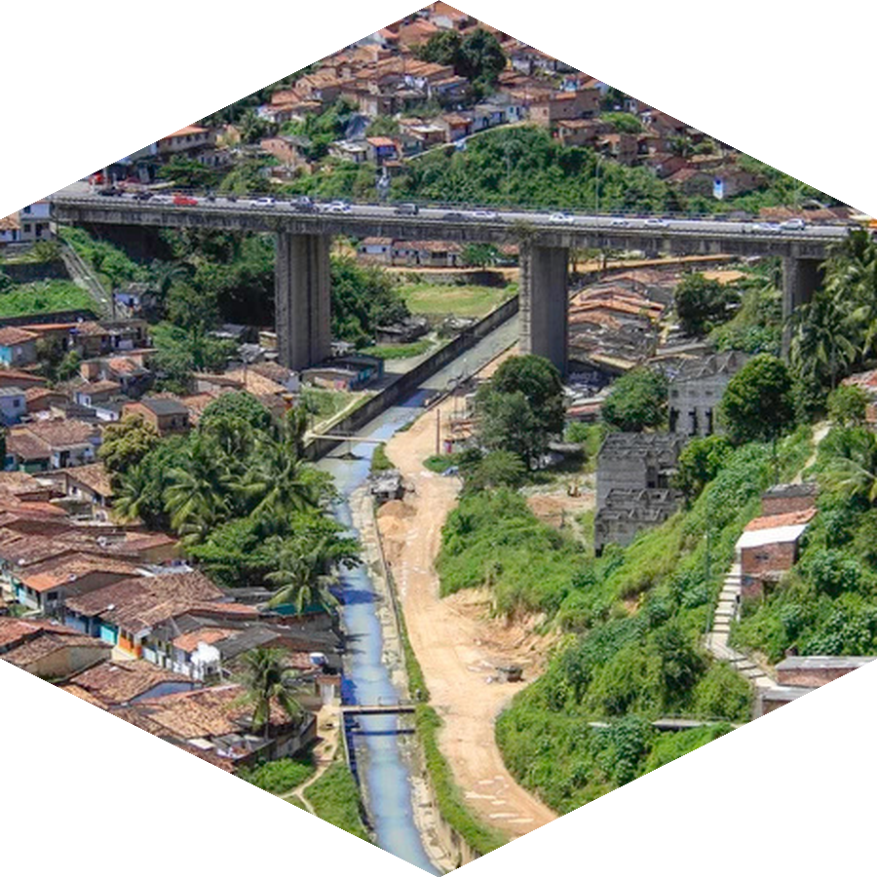
Hackathon TJCE + UFC
Equipe 11 - D1
PROBLEMA | DESAFIO 01
Como tratar as ações envolvendo ocupações irregulares em áreas de preservação ambiental, considerando os limites financeiros, territoriais e sociais dos municípios, bem como a dignidade e a vida das pessoas envolvidas?

Slide 3
Hackathon TJCE + UFC
Equipe 11 - D1
PROBLEMA
Ceará tem mais de 445,4 mil pessoas vivendo em unidades de conservação, 8ª maior população do Brasil
Diário do Nordeste - 11 de julho de 2025
• O tempo de solução da sentença é demorado e desgastante para todos os lados.
• O meio ambiente segue se degradando ao longo do tempo de resolução.
• Pessoas ficam em situação de vulnerabilidade social, sem para onde ir.
• O município não tem recursos suficientes para lidar com a situação.

Slide 4
Como manter a balança equilibrada?

Slide 5
Hackathon TJCE + UFC
Equipe 11 - D1
NOSSA SOLUÇÃO
Análise de processos com triagem guiada
Semáforo de risco em três eixos: geotécnico, social e ambiental
Geração de relatório de análise anonimizado em um clique
Alternativas viáveis e minuta de decisão pronta para edição

Slide 6
Hackathon TJCE + UFC
Equipe 11 - D1
VALIDAÇÃO | PERGUNTAMOS À VEMA, E ELES RESPONDERAM
Durante o desafio, a equipe enviou 14 perguntas à equipe da VEMA. As respostas moldaram a solução:
Como é a triagem hoje?
Fila de redistribuição; não há critérios específicos de análise
Qual o maior gargalo?
Identificar a fase do processo (acervo vem de outras unidades) e garantir celeridade
O que é verificado primeiro?
Existência de pedido de tutela de urgência
Existe relatório de análise?
Não. Só despachos, decisões e sentenças
Quais fontes são consultadas?
CF/88 art. 225, CPC, Código Florestal, Leis 7.347/1985 e 9.605/1998
Dá para exportar dados?
Sim. E há restrições de segurança a considerar
Resposta à dúvida da reunião de 28/09 (Bárbara): confirmado - existem sentenças além das de desocupação, na área cível e na criminal: anulação de multas, obrigações de fazer e não fazer e ações criminais. O GAMA já classifica esses tipos de demanda na triagem.

Slide 7
Hackathon TJCE + UFC
Equipe 11 - D1
VALIDAÇÃO | MATRIZ DE DECISÃO
O semáforo de risco: cada cor aponta o caminho jurídico mais adequado.
Vermelho: Risco à vida - Desocupação assistida urgente
Amarelo: Risco mitigável - Suspensão e saneamento / TAC
Verde: Consolidado - Permanência condicionada / ReurbS
Critério determinístico e explicável: qualquer marcação no eixo Geotécnico/Vida resulta em vermelho; na ausência dele, marcações no eixo Social resultam em amarelo; no Ambiental, verde.

Slide 8
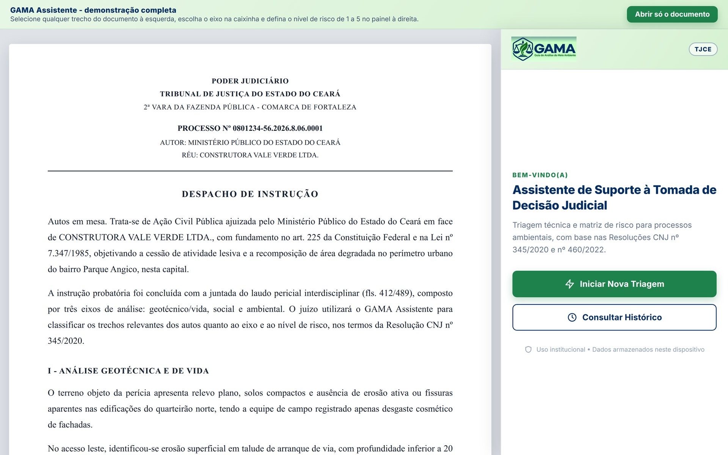
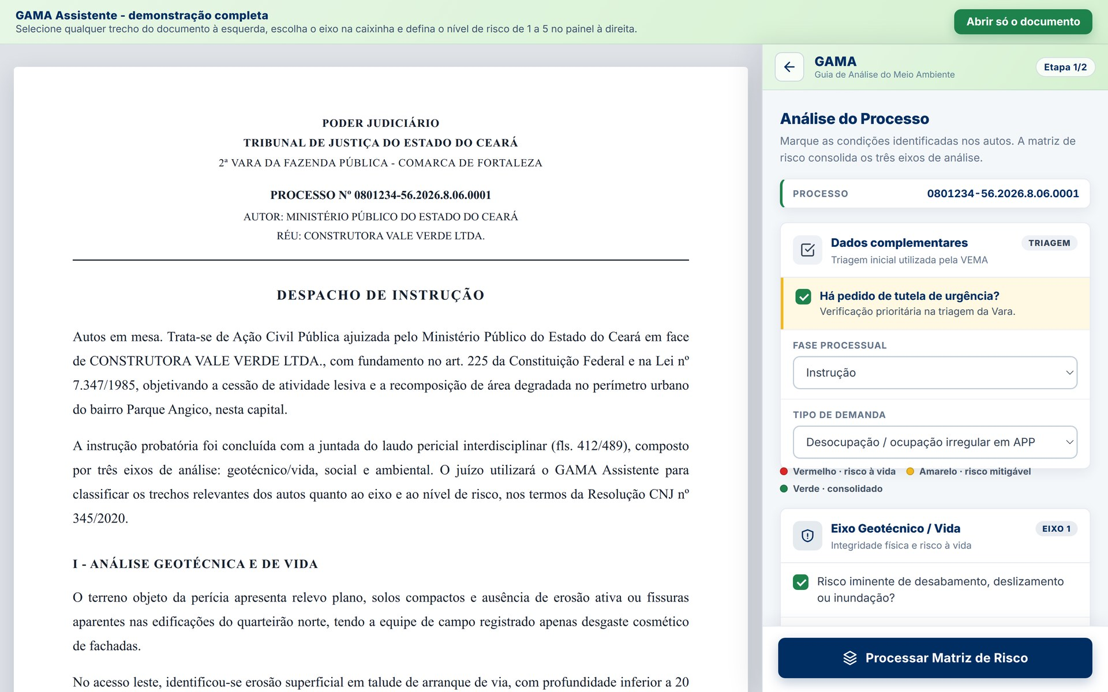
Hackathon TJCE + UFC
Equipe 11 - D1
NA TELA
1. Menu inicial e documento lado a lado
2. Triagem com dados complementares da VEMA

Slide 9
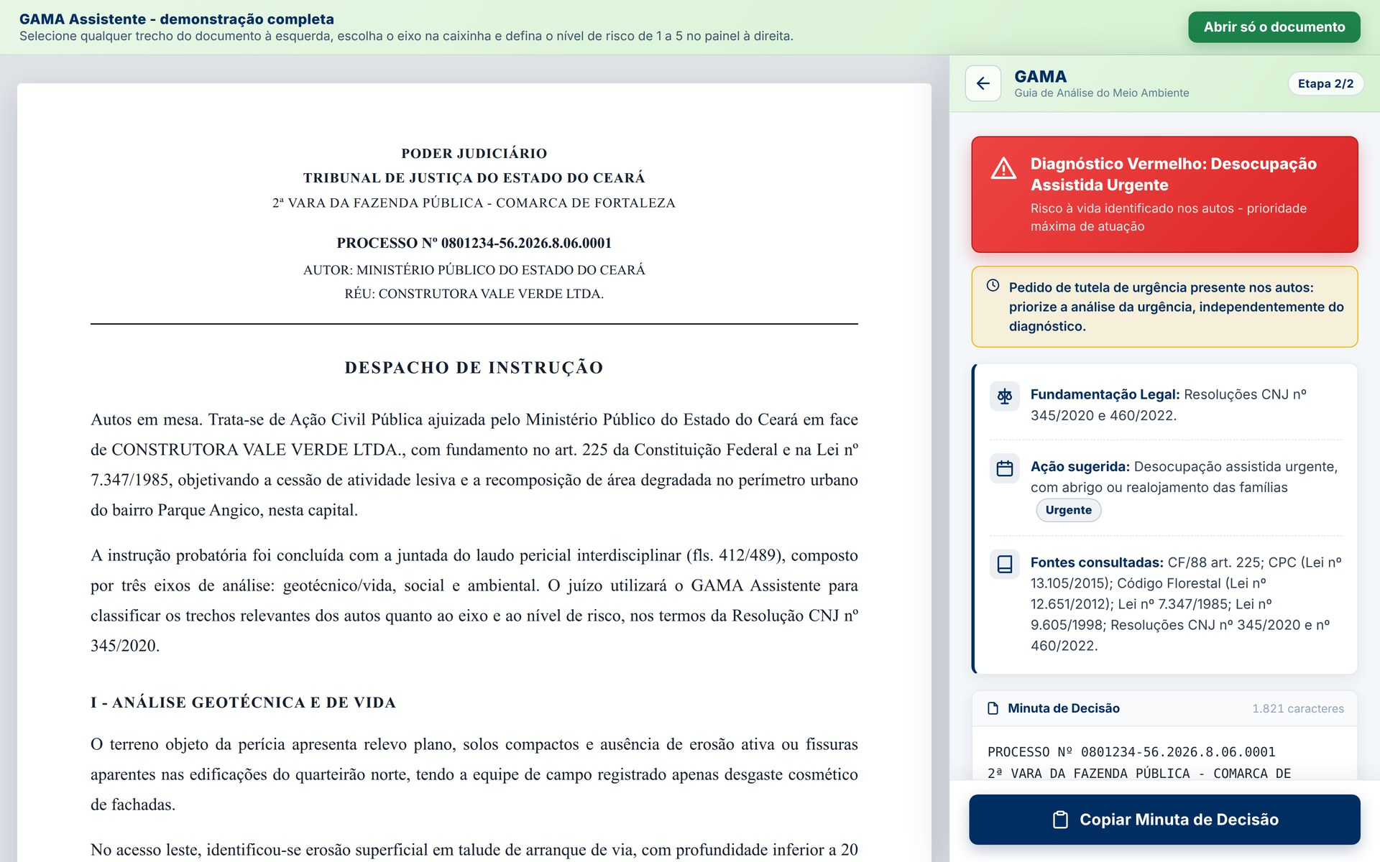
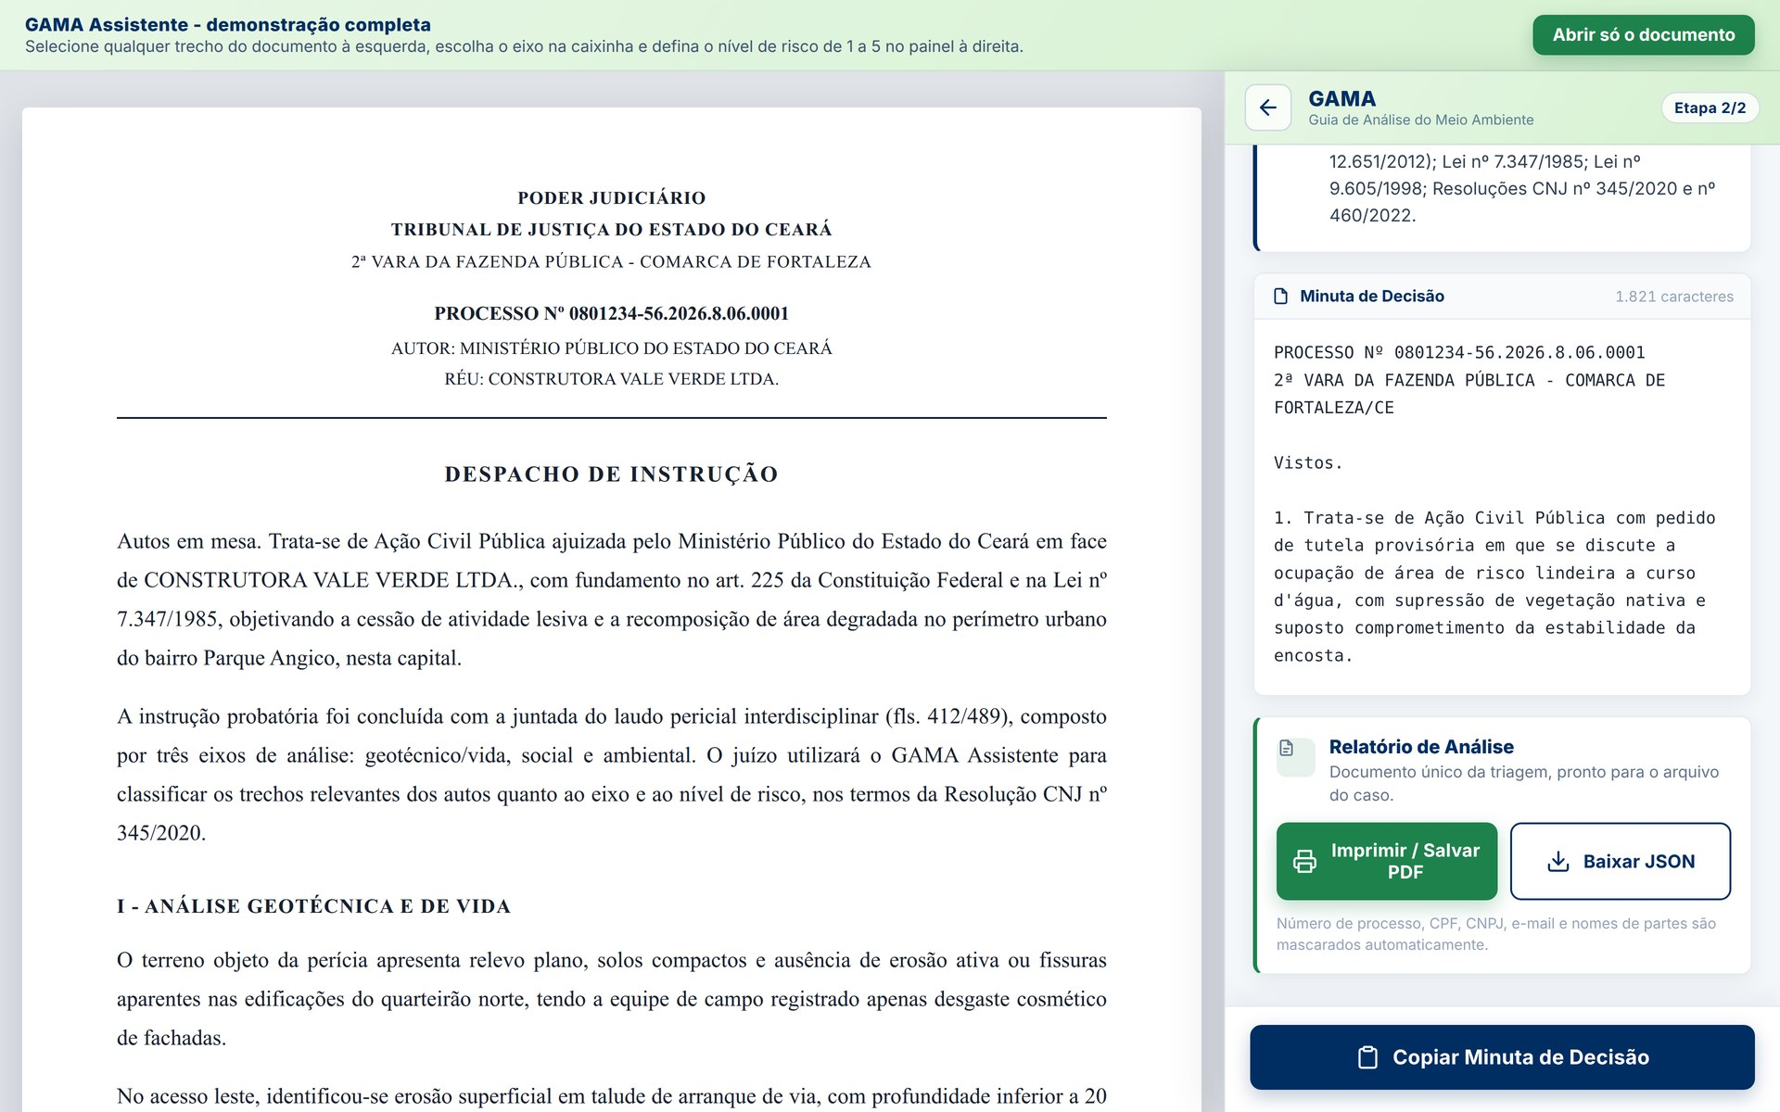
Hackathon TJCE + UFC
Equipe 11 - D1
NA TELA | RELATÓRIO DE ANÁLISE
3. Semáforo, nota de urgência e fundamentação
4. Relatório anonimizado - imprimir/PDF ou JSON
A VEMA não produz relatório de análise hoje. O GAMA gera esse relatório, anonimizado, em um clique.

Slide 10
Hackathon TJCE + UFC
Equipe 11 - D1
INTEGRAÇÃO SEGURA | RESPONDENDO ÀS RESTRIÇÕES DA VEMA
A VEMA confirmou que existem restrições de segurança e que a plataforma permite importar e exportar informações.
• A extensão roda no lado do usuário, ao lado da plataforma já usada - não exige API nem alteração nos sistemas do TJCE.
• Nada sai da máquina: triagem, anotações e relatório ficam no localStorage do dispositivo, sem servidor e sem nuvem.
• Exportação por arquivo (JSON/PDF), exatamente o formato que a plataforma já permite importar e exportar.
• Complementar por design: não substitui a plataforma - soma a ela.

Slide 11
Hackathon TJCE + UFC
Equipe 11 - D1
ALINHAMENTO COM A AGENDA DA ONU
11
16
Cidades e Comunidades Sustentáveis
Paz, Justiça e Instituições Eficazes

Slide 12
Hackathon TJCE + UFC
Equipe 11 - D1
IMPACTO
Apoiar decisões que protejam o meio ambiente.
Garantir a dignidade das pessoas envolvidas.
Facilitar análises e tomadas de decisão.
Reduzir o prazo de resolução das demandas.

Slide 13
Hackathon TJCE + UFC
Equipe 11 - D1
MODELO DE NEGÓCIO
• B2G: adoção institucional pelo TJCE.
• Valor: baixo custo - roda como extensão sobre a estrutura já existente (PJe, AURI, Sara).
• Zero: contratações de servidores e custos de licenciamento.

Slide 14
Hackathon TJCE + UFC
Equipe 11 - D1
NOSSOS DIFERENCIAIS
• Foco: ocupações irregulares em Áreas de Preservação Permanente (APP) no TJCE.
• Proteção de famílias vulneráveis e freio no avanço dos danos ambientais durante a tramitação.
• Checklist estruturado + matriz de decisão em três eixos: geotécnico, social e ambiental.
• Relatório de análise anonimizado - o documento que a VEMA confirmou não existir hoje, gerado em um clique (PDF e JSON).
• Solução 100% gratuita e offline: HTML, CSS e JavaScript puros, zero dependências.

Slide 15
Hackathon TJCE + UFC
Equipe 11 - D1
PRÓXIMOS PASSOS DO NEGÓCIO
30 dias
Finalização da extensão web
3 meses
Parceria institucional e piloto (PoC) na VEMA
6 meses
Ajustes de integração ao sistema do TJCE (PJe)
9-12 meses
Implementação de IA para leitura de peças e sugestão de caminhos jurídicos
Prazos propostos pelo projeto, a definir em acordo de cooperação técnica com o TJCE.

Slide 16
Hackathon TJCE + UFC
Equipe 11 - D1
O TIME
Carla Nayanna - Mestranda em Avaliação de Políticas Públicas, Assistente Social, Especialista em Políticas Públicas (UFC Campus PICI).
Josias Batista - Engenheiro de Software (UFC Campus Quixadá). 1º Lugar no Corredores Digitais Bora Criar 2026; 3º Lugar - Trilha Web 3.0 no hackathon XRP Ledger (XRPL) 2024.
Inês Lima - Engenharia de Computação (UFC Campus Sobral).

Slide 17

Hackathon TJCE + UFC
Equipe 11 - D1
DEMONSTRE AO VIVO
insli.github.io/GAMA_Assistente
• Demonstração completa sem instalar nada.
• Vídeo da demonstração (plano B): inserir o link do vídeo gravado.
• Roteiro de 2 a 3 minutos no arquivo Roteiro_Demo.md.
Aponte a câmera e
abra a demonstração

Slide 18



Porque, diante de um conflito ambiental, proteger o território e respeitar a dignidade humana precisam fazer parte da mesma busca por soluções.
OBRIGADO(A)!

